Slide 1
Повторение по синтаксису.

Slide 2
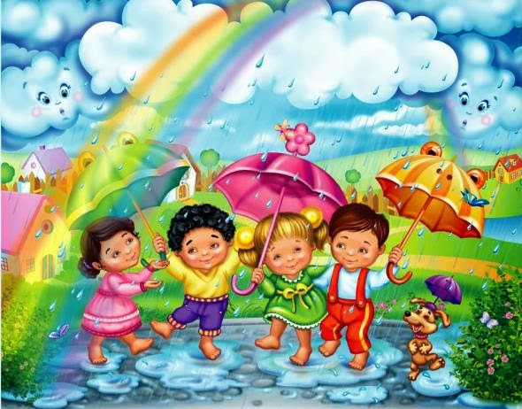
Языковая разминка. 1. Письмо по памяти.
Возьму я в руки карандаш
И нарисую дождик,
И солнышко, и домик наш.
Ура! Ведь я художник.
(Из журнала «А почему?»)

Slide 3
Языковая разминка. 1. Письмо по памяти.
Возьму я в руки карандаш
И нарисую дождик,
И солнышко, и домик наш.
Ура! Ведь я художник.
(Из журнала «А почему?»)
2. – В первом предложении найти однородные члены, выполнить схему предложения:

Slide 4
Возьму я в руки карандаш
И нарисую дождик,
И солнышко, и домик наш.
Ура! Ведь я художник.
(Из журнала «А почему?»)
3.Назовите части речи, которых нет в стихотворении. Запишите слова этих частей речи.
4. – Разбор по составу слов, которые имеют одинаковый суффикс: домик, дождик
– Какое значение вносит суффикс -ик-?
А в слове дождевик?
(Предмет: одежда, плащ.)
5. – Найдите и подчеркните в словах орфограмму-непроверяемую букву гласного в корне слова. Запишите ещё 2–3 слова на эту тему.
(Карандаш, нарисую, портрет, фломастер, пейзаж.)

Slide 5
Найдите лишнее слово. Существительное, наречие, глагол, прилагательное, сказуемое, местоимение,
Сказуемое – это член предложения, все остальные названия – части речи.)
Определите тему урока повторения на основе этого «лишнего» слова (ключевого для урока) и предложенной схемы
Составьте предложение по схеме, которая помогла определить тему урока.
Старенькая бабушка встаёт рано.
Назовите все словосочетания в предложении.
Старенькая бабушка, встаёт рано.)
Что такое предложение?
Это группа слов, связанных по смыслу и грамматически, которая выражает законченную мысль.

Slide 6
– Вспомните, что изучают фонетика, графика, морфология, словообразование? – Что изучает синтаксис?
– Прочитайте определение на с. 37.
Назовите и выпишите ключевые слова из этого определения.
Предложение, сочетание слов.
Работа в учебнике . Упр. 40 .

Slide 7
– Составьте из слов предложения, а затем текст, и вы узнаете, кого называют «морскими канарейками».
Киты, это, белые, белухи. Льды, воду, и, любят, чистую, они. Свистеть, и, стонать, глухо, хрюкать, громко, могут, морские, эти, животные. Плач, звуки, их, ребёнка, напоминают, флейте, удары, на, колокола, игру. За, канарейками, это, морскими, белух, прозвали. Появилось, «ревёт, как, белуга», языке, в, выражение, русском.
Морские канарейки
Белухи – это белые киты.
Они любят чистую воду и льды.
Эти морские животные могут громко хрюкать, глухо стонать и свистеть.
Их звуки напоминают плач ребёнка, удары колокола, игру на флейте.
В русском языке появилось выражение «ревёт, как белуга».
(По А. Кузнецову)

